Slide 1
منظمات النمو والتميز lab 11
373 bot

Slide 2
فسيولوجيا النمو Growth physiology
تأثير غاز الإثيلين على نمو بادرات الفول النامية في الظلام
Ethylene gas.

Slide 3
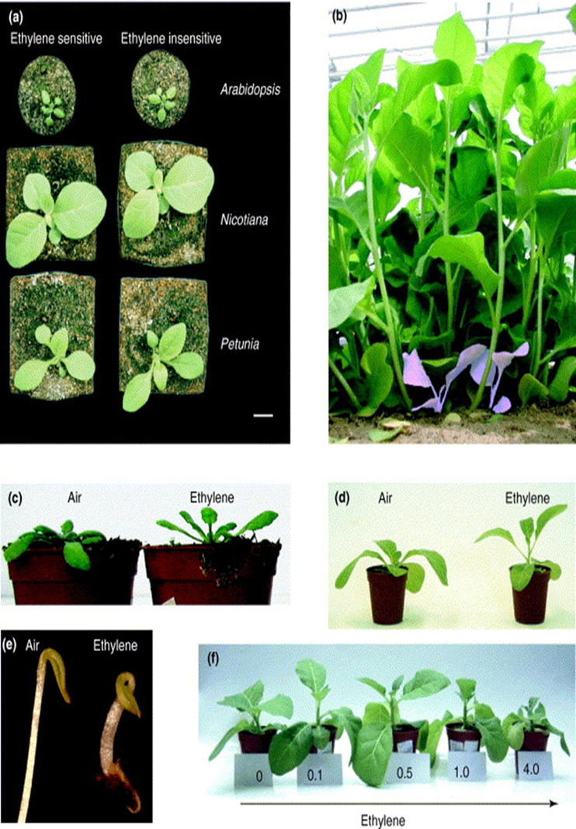
غاز الأثيلين Ethylene gas
المصادر الطبيعية
الانتقال
العوامل التي تنشط إنتاج غاز الاثيلين
التأثير الفسيولوجي والتطبيقات
التجربة والنتائج
المناقشة

Slide 4
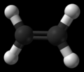
هرمون الأثيلين C₂H₄
أكدت السنوات الماضية من خلال الدراسات المكثفة ان الأثيلين يجب اعتباره هرمونا نباتيا فان هذا يعنى انه استغرق اكثر من 90 عاما ليتحول الشك إلى يقين ولعل من الأسباب التى أدت الى تأخير اكتشافه كونه غازا متطايرا يؤثر فسيولوجيا بتركيزات ضئيلة للغاية ويرجع الفضل في اكتشافه الى تطوير جهاز الفصل الكروماتوجرافى بالغازات Gas- Liquid chromatography وقد يرجع بداية قصة الأثيلين الى ملاحظة ان غاز الإنارة Illumination gas يؤثر على نمو النبات ويسبب تساقط الأوراق فقد وجد من قبل 1924عام ان الأثيلين يسبب اصفرار ثمار الموالح كما يسرع من انضاج ثمار التفاح.
اذا فالنبات من المصادر الطبيعية لهذا الهرمون الذي ينتج داخليا ويطلق للخارج من النبات. يعتبر من المثبطات للنمو إلى وقت قريب
** وجدت بعض الدراسات Ronald Pierik et al 2006
على تأثير غاز الاثيلين بين تثبيط النمو والتحفيز
من خلال السيطرة عليه .

Slide 5
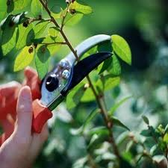
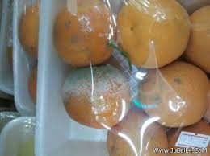
الانتقال
1-الإنتشار الطبيعي خلال الفراغات البينية لسرعة ذوبانه بالماء.
2-الذوبان في الفوسفوليبيدات المكونة للأغشية الخلوية في النبات.
العوامل التي تنشط إنتاج غاز الأثيلين
3
الحرارة الجفاف والضوء
2
التخزين السيئ للثمار
1
الجروح الميكانيكية او حيوية
اثيلين الجروح
4
هرمونات النمو النباتية زيادة التركيز
IAA , , Ki GA, ABA

Slide 6
التأثير الفسيولوجي للأثيلين
يخلق طبيعيا فى الأنسجة الخضرية والزهرية وكذلك فى الثمار والبذور وهو بذلك منظم للنمو فى جميع مراحل حياة النبات منذ بدء انبات البذور وحتى مرحلة الشيخوخة وقد افترض التالي
1-يساعد البادرات على تحمل الضغط الواقع عليها من حبيبات التربة اثناء انبات البادرات.
2-يؤثر على فترات السكون فى البذور والدرنات والابصال والبراعم بكسر السكون. 3- علاقة الأثيلين بنضج الثمار فقد حددت تلك العلاقة من ملاحظتين
اولهما ان النضج الطبيعى للثمار يكون مصحوبا بزيادة كمية الأثيلين المنتجة
ثانيهما ان معاملة بعض الثمار بالأثيلين تؤدى الى التبكير فى بدء عملية النضج والأسراع منها وقد اثبتت الابحاث الحديثة انه تحت الظروف الطبيعية يتراكم تركيز فسيولوجى داخل الانسجة كاف لبدء نضج الموز والكنتالوب والطماطم والتفاح والافوكادو والكمثرى وغيرها .

Slide 7
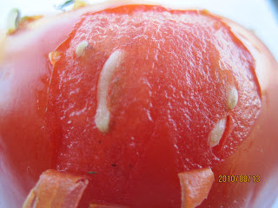
تطبيقات
كان لعهد قريب يستخدم فقط لتحكم في نضج وتلوين الثمار بعد القطف.
تم إنتاج مركبات تتحول عند دخولها النبات لغاز اثيلين منها مركب الأثيفون Ethephon.

Slide 8
التجربة الطريقة المواد
بادرات فول
بتموس :رمل
اصص +ورق ترشيح
ثمرة موز
ناقوس زجاجي
ماء
تنقل بادرات الفول عمرها اسبوع تقريبا للاصص (1رمل:بتموس1) تقريبا يكون الاصيص اكثر من النصف تربة و تروى بالماء
توضع قشرة الموز على سطح التربة في الاصيص الاول ثم تغطى بالناقوس الزجاجي. ويكون الاصيص الثاني ضابط.
تتابع التجربة لمدة اسبوع.
تدون النتيجة ثم تناقش .
http://youtu.be/irxVYY9D6qs

Slide 9
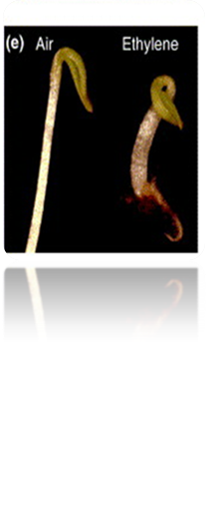
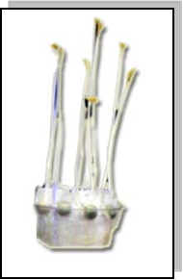
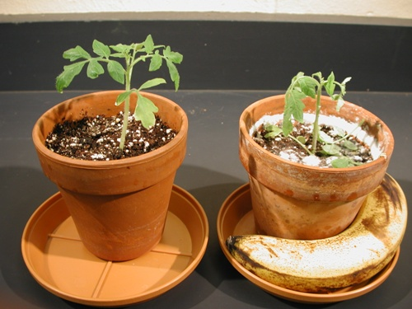
سمك الساق وقصر الساق االتفاف القمة النامية
ملاحظة اسوداد اسفل القمة النامية
زيادة قطر الساق استطالة الساق غير طبيعية

Slide 10
